Slide 1
Social Thinking, Influence and Intergroup Relations Chapter 6
Nama Kelompok
Rita Ria Lita
Diana Novitasari

Slide 2
Social Thinking
Bagaimana orang berpikir dengan dunia sosial itu sendiri

Slide 3
Sosial Thinking
Making Attributions
Forming Impressions
Changing Attitudes

Slide 4
Attributions : berfikir bagaimana orang itu bertindak apa yang dia lakukan tetapi tidak selalu logis.
The Fundamental Attribution Error
Self-Serving Bias

Slide 5
Forming Impressions
Sikap kita untuk membangun kesan yang positif.
Strereotyping and Attitudes
Impression Management
Self-Monitoring

Slide 6
Changing Attitudes
The Communicator
The Message
The Medium
The Target

Slide 7
Sosial Influence
Conformity
Obedience
Compliance

Slide 8
Conformity
Normative social influence
Informational social influence

Slide 9
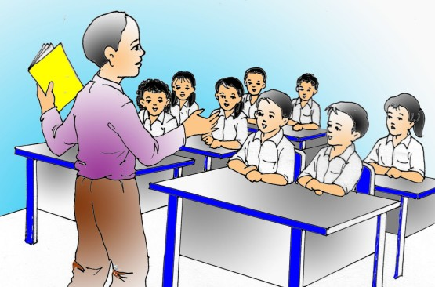
Obedience
Perubahan perilaku yang dipathui dari orang yang berwewenang

Slide 10
compliance
Mematuhi printah bukan dari orang yang berwenang, melainkan upaya membujuk seseorang untuk melakukan sesuatu apa yang kita inginkan.

Slide 11
Principles of persuasion and compliance
Reciprocation
Commimtment
Social proof
liking
authory
scarcity

Slide 12
INTERGROUP RELATIONS
GROUPS AND THEIR FUNCTIONS
Memiliki berbagai ukuran yang terdiri dari dua orang untuk kelompok besar.

Slide 13
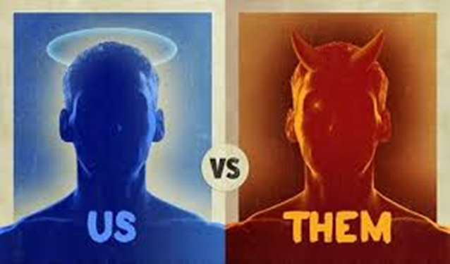
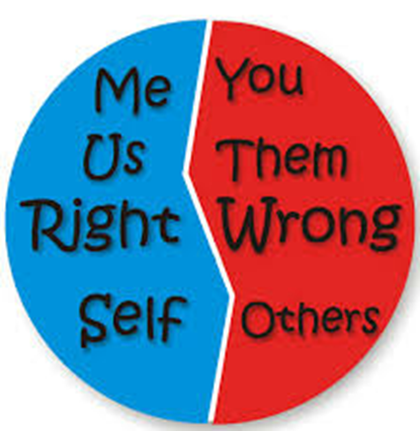
GROUP IDENTITY: US VS THEM
Ketika seseorang meminta anda untuk mengidentifikasi diri sendiri, seberapa sering anda merespon dengan menyebutkan keanggotaan anda dalam kelompok?

Slide 14
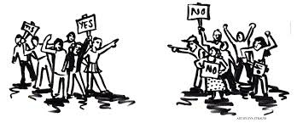
Social identity theory
Bagaimana kita mendukung anggota atau kelompok kita sendiri dengan meremehkan kelompok lain untuk menaikkan harga diri kita sebagai kelompok.

Slide 15
Ethnocentrism
- Kecenderungan alami untuk mendukung hal yang satu ini dan percaya itu lebih unggul dari kelompok lain.
Identitas sosial : Bagaimana kita mendefinisikan diri kita sendiri dalam keanggotaan kelompok dengan mendukung kelompok kita sendiri dan meremehkan kelompok lain.
Etnosentrisme : Kecenderungan alami untuk mendukung hal yang satu ini dan percaya itu lebih unggul dari kelompok lain.
Etnosentrisme dan Ilmu-ilmu Sosial : Psikolog dan ilmuwan sosial tidak kebal dari efek etnosentrisme, untuk sebagian besar dari abad ke dua puluh mayoritas ilmuwan sosial adalah laki-laki kulit putih.

Slide 16
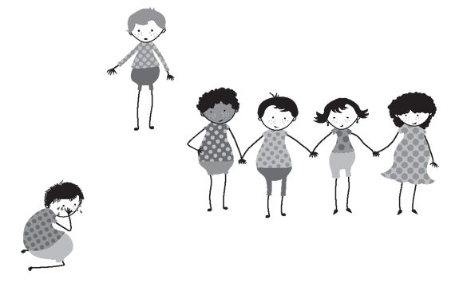
PREJUDICE & DISCRIMINATION
Pertentangan antara kelompok-kelompok yang kedua tercermin dan di abadikan oleh prasangka dan diskriminasi.

Slide 17
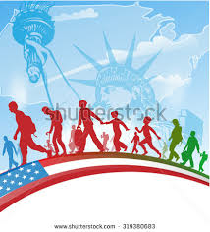
IMMIGRATION
Imigran sering kali mengalami halangan seperti bahasa, di pisahkan dari hubungan suportif , prejudice dan kesulitan dalam memilih antara melestarikan budaya asal mereka dengan akulturasi.

Slide 18
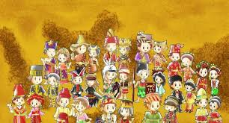
CARA MENINGKATKAN RELASI ANTAR KELOMPOK ETNIS
Task Oriented Cooperation
Intimate Contact
Acknowledge Diversity

Slide 19
Terimakasih

